Slide 1


Slide 2

Конвенция
о правах
ребёнка
Принята 20 ноября 1989 года ООН
(Организацией Объединенных Наций)
Конвенция – международное соглашение по специальному вопросу, имеющее обязательную силу для тех государств, которые к нему присоединились (подписали).

Slide 3

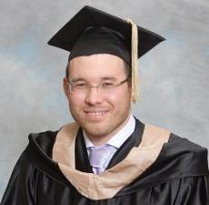

Статья 1
О возрасте наступления совершеннолетия.
Статья 6
Право на жизнь
Ребенком является человек до достижения 18-летнего возраста, если по закону, применимому к данному ребенку, он не достигает совершеннолетия ранее.
Ребенок имеет неотъемлемое право на жизнь и здоровое развитие.

Slide 4


Статья 7
Право на регистрацию после рождения.
Статья 8
Право на индивидуальность.
Статья 9
Право не разлучаться с родителями без желания.
Ребенок имеет право на имя и на приобретение гражданства.
Ребенок имеет право знать своих родителей и право на их заботу.

Slide 5



Статья 12
Право свободно выражать свои взгляды.
Статья 13
Право на
собственное мнение.
Статья 14
Право на свободу мысли,
совести и
религии.
Ребенок имеет право свободно выражать свои взгляды по всем вопросам, затрагивающим ребенка.
Ребенок имеет право свободно выражать свое мнение: искать, получать, передавать информацию и идеи любого рода в устной, письменной или печатной форме, в форме произведений искусства или с помощью других средств по выбору ребенка.

Slide 6

Статья 16
Право на личную жизнь, неприкосновенность личности и свободу.
Ни один ребенок не может быть объектом произвольного или незаконного вмешательства в осуществление его права на личную жизнь, семейную жизнь, неприкосновенность жилища или тайну корреспонденции, или незаконного посягательства на его честь и репутацию.

Slide 7

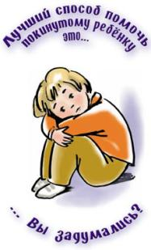
Статья 19, 34
Право на защиту от всех форм
насилия.
Статья 20
Помощь в случае лишения своего семейного окружения.
Статья 21
Право на
усыновление
ребёнка в
случае потери
семьи.
Ребенок имеет право на защиту от всех форм физического, психологического , сексуального насилия, оскорбления, злоупотребления, отсутствия заботы, небрежного и грубого обращения, эксплуатации, со стороны родителей, законных опекунов или любого другого лица, заботящегося о ребенке.

Slide 8

Статья 23
Право на полноценную и достойную
жизнь.
Статья 24
Право на пользование услугами здравоохранения.
Статья 26
Право пользоваться благами социального обеспечения, включая социальное страхование .
Неполноценный в умственном или физическом отношении ребенок имеет право на полноценную и достойную жизнь в условиях, которые обеспечивают его достоинство, способствуют его уверенности в себе и облегчают его активное участие в жизни общества.

Slide 9


Статья 28
Право на
образование .
Статья 30
Право на
родной язык
и культуру.
Статья 31
Право на отдых и досуг, участие играх и развлекательных мероприятиях.
Ребенок имеет право на получение образования, которое должно быть бесплатным и обязательным, по крайней мере на начальных стадиях.
Не может быть отказано в праве совместно с другими членами своей группы пользоваться своей культурой, исповедовать свою религию и исполнять ее обряды, а также пользоваться родным языком.

Slide 10
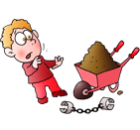

Статья 32,36
Защита от всех форм эксплуатации
Статья 33
Защита от незаконного употребления наркотических и психотропных веществ .
Ребенок имеет право на защиту от экономической эксплуатации, от работы, которая может представлять опасность для его здоровья или служить препятствием в получении им образования.
Не допустить использования детей в противозаконном производстве наркотиков и торговле ими.

Slide 11
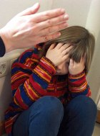
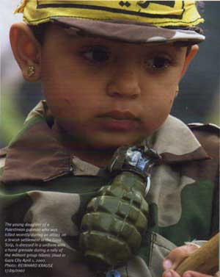
Статья 37
Защита от пыток и других жестоких, видов обращения или наказания.
Статья 38
Лица, не достигшие
15-летнего возраста, не принимают прямого участия в военных действиях.

Slide 12

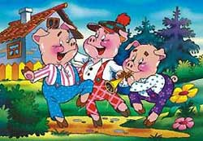

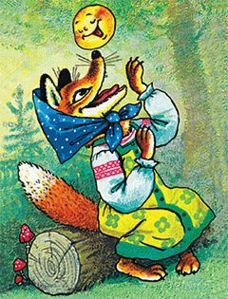
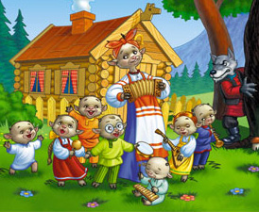
Верно ли утверждение: в этих сказках нарушено право на жизнь? Почему?
В гостях у сказки

Slide 13
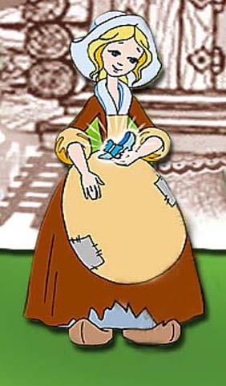
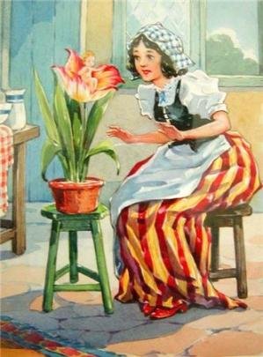
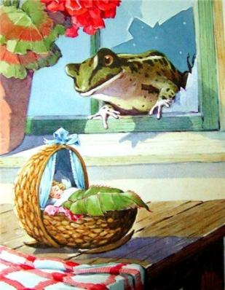
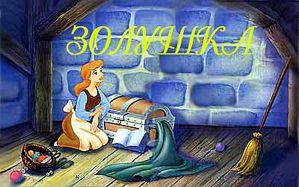
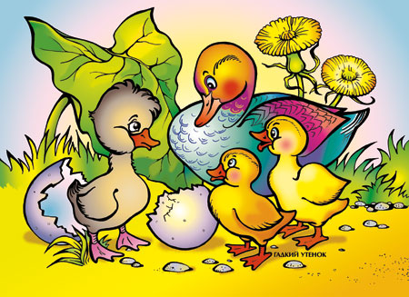
Верно ли утверждение: в этих сказках нарушено право на имя и проживание в семье ? Почему?
В гостях у сказки.

Slide 14
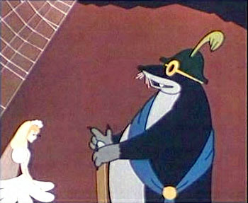
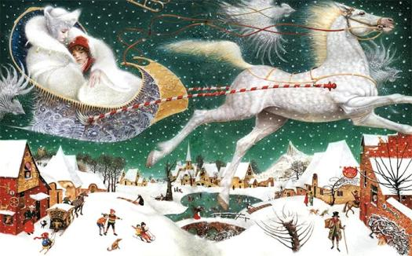
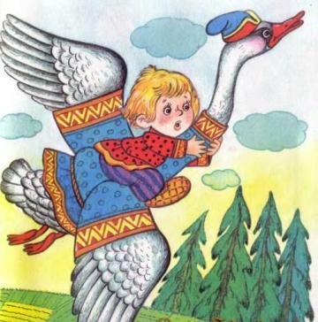
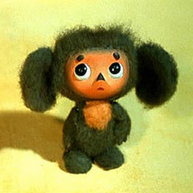

В каких сказках героев насильно перемещали, похищали?
В гостях у сказки.

Slide 15
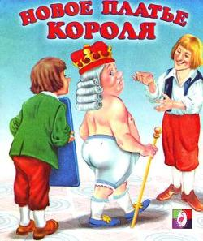
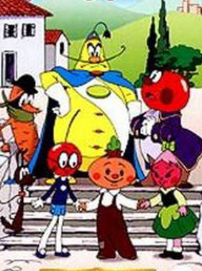

Верно ли утверждение: в этих сказках нарушено право на свободное выражение мысли? Почему?
В гостях у сказки

Slide 16
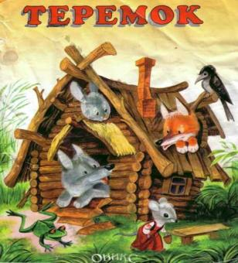
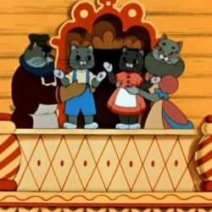
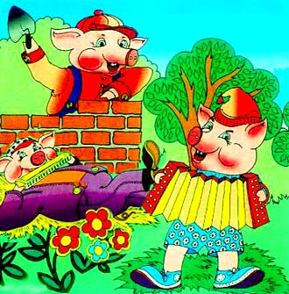
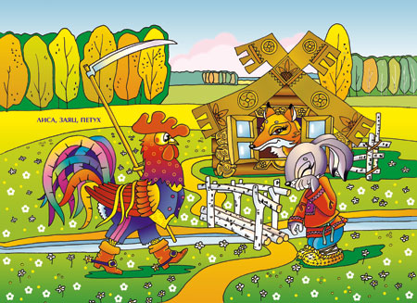
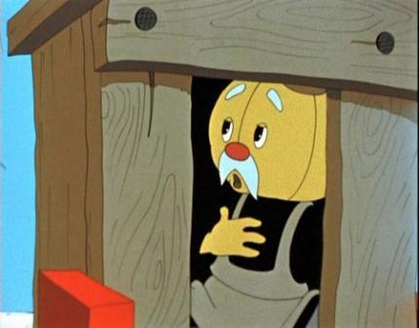
Какие права нарушены в этих сказках?
В гостях у сказки

Slide 17
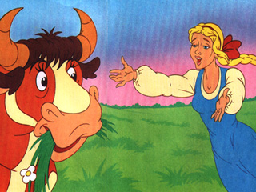
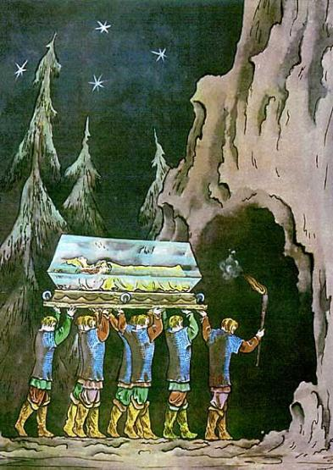
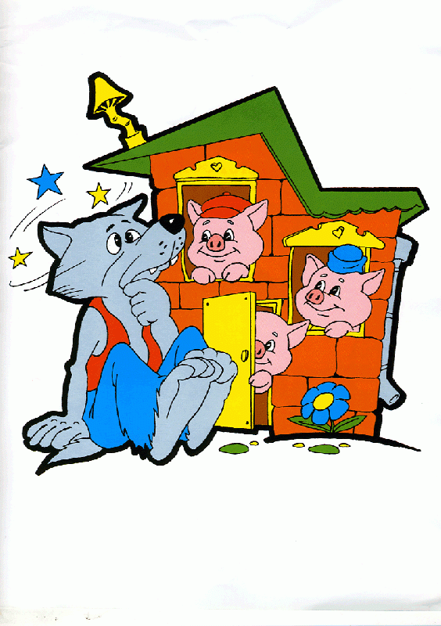
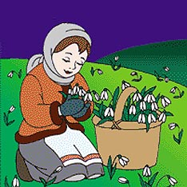
Верно ли утверждение: в этих сказках нарушено право на неприкосновенность личности, защиту от эксплуатации и насилия? Почему?
В гостях у сказки

Slide 18
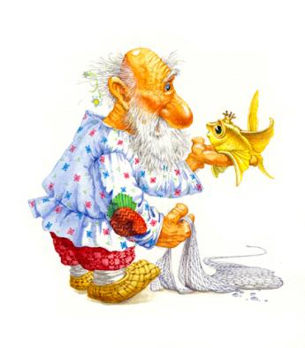
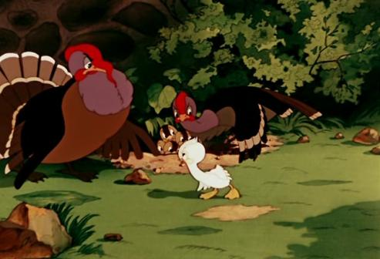

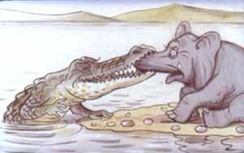
Верно ли утверждение: в этих сказках нарушено право на защиту чести и достоинства? Почему?
В гостях у сказки
X. К. Андерсен «Гадкий утенок»
Киплинг. Слонёнок.

Slide 19

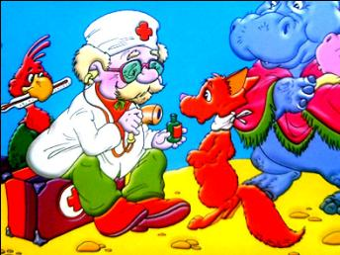

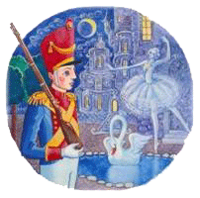
Верно ли утверждение: в этих сказках идёт речь о правах детей-инвалиёдов и праве на охрану и укрепление здоровья? Почему?
В гостях у сказки

Slide 20

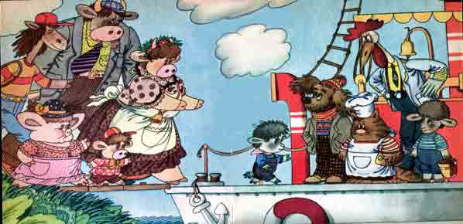
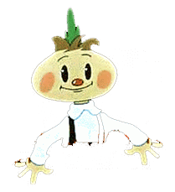

Верно ли утверждение: в этих сказках идёт речь о правах детей на получение образования? Почему?
В гостях у сказки

Slide 21

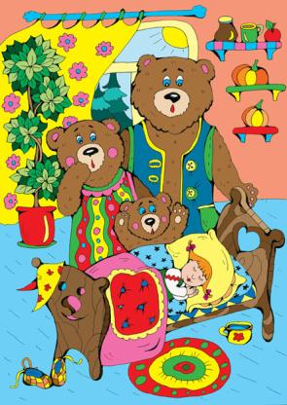
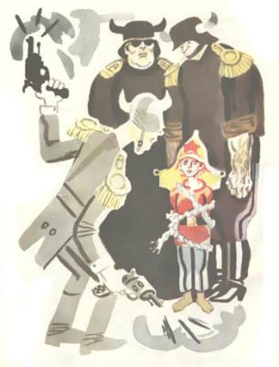

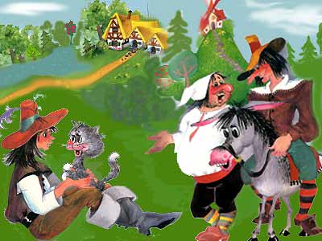
О защите каких прав идёт речь в этих сказках?
В гостях у сказки
Гайдар «Сказка о
Мальчише-Кибальчише»
Ш. Перро

Slide 22

Спасибо за внимание!
Помните!
Незнание законов
не освобождает от
ответственности!
Сказка - ложь, да в ней намёк,
добрым молодцам урок!

Slide 23



Узнав так много о правах, не забудьте о своих обязанностях!!!
Следить за собой и участвовать в домашних делах
Учиться в соответствии со своим физическим и умственным развитием .
С уважением относиться к своим родителям и другим членам семьи, опекунам и приемным членам семьи.
Беречь свое здоровье.
С уважением относиться к своему государству и соблюдать законы.
Соблюдать принятые в обществе правила поведения.
Бережно относиться к окружающей среде.

Slide 24
Ресурсы
Презентация рекомендована для изучения глав Конвенции на классных часах , в рамках изучения права.
Статьи Конвенции о правах ребёнка
http://detsad-kitty.ru/index.php?newsi d=1506 - сказки и картинки о правах детей.

